Slide 1
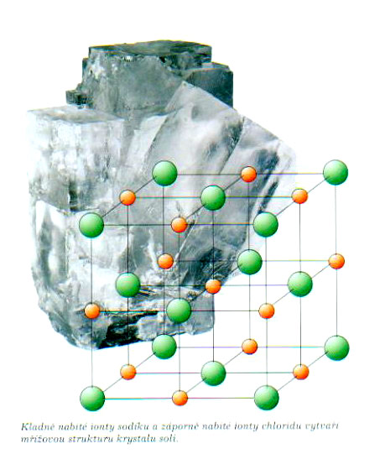
Štruktúra a vlastnosti pevných látok

Slide 2
látky sú zložené z častíc:
* molekuly
* atómy
* ióny
častice – neustály, neusporiadaný, tepelný pohyb
=
BROWNOV POHYB

Slide 3
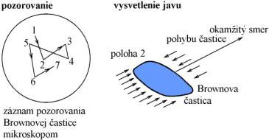
príčina Brownovho pohybu = nepravidelné nárazy častíc látky

Slide 4
DIFÚZIA = vplyvom tepelného pohybu
prenikajú častice jednej látky medzi
molekuly druhej látky
DU. –info na hodine

Slide 5
vzájomné pôsobenie častíc sa prejavuje
príťažlivými a súčasne odpudivými silami
veľkosť týchto síl závisí na vzdialenosti medzi časticami
s tým súvisiacim skupenstvom látok

Slide 6
Rozdelenie pevných látok (PL):
monokryštalické
kryštalické
Pevné látky
polykryštalické
amorfné

Slide 7
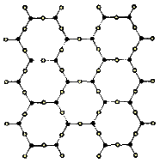
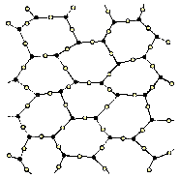
Kryštalické látky sú charakterizované pravidelným usporiadaním častíc (atómov, molekúl, iónov) na veľkú vzdialenosť.
Amorfné látky majú častice usporiadané na krátku vzdia-lenosť. Okolo vybranej častice sú častice k nej najbližšie rozlo-žené približne pravidelne, ale s rastúcou vzdialenosťou sa táto pravidelnosť porušuje.

Slide 8
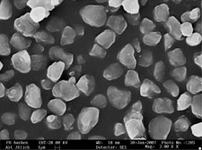
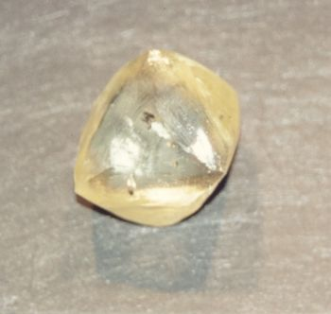
Väčšina kryštalických látok sa vyskytuje ako polykryštály a skladá sa z veľkého počtu zŕn.
Polykryštal diamantu, veľkosť zrna cca nm
Pokiaľ je ale teleso tvorené jedným veľkým kryštálom, potom hovoríme o monokryštále.
Monokryštal diamantu o velikosti asi 2 cm

Slide 9
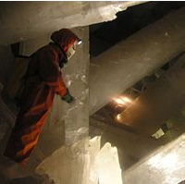
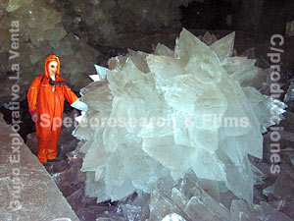
Kryštály selenitu (sádrovca) z mexickej jaskyne Naica. Najväčší z nich dosahuje dĺžku až 12 metrov pri hrúbke 2 m.

Slide 10
Častice pevných látok sú v priestore usporiadané pravidelne a vytvárajú kryštálovú mriežku, ktorá sa skladá z tzv. elementárnych buniek. Obvyklým tvarom elementárnej bunky je kocka. Rozoznávame tieto typy elementárnych buniek:

Slide 11
jednoduchá
Napr. Po

Slide 12
priestorovo centrovaná
Napr. Li, Na , K , Cr, W, Fe,…

Slide 13
plošne centrovaná
Napr. Al, Ni, Cu, Ag, Au, Fe, …

Slide 14
Zložitejšie štruktúry
elementárna bunka NaCl

Slide 15
elementárna bunka diamantu

Slide 16
elementárna bunka grafitu

Slide 17
Poruchy kryštálovej mriežky
V každom reálnom kryštále existuje mnoho odchýlok od pravidelného usporiadania, ktoré nazývame poruchy.

Slide 18
vakancie
bodové
intersticiálna poloha
Poruchy
prímesi
čiarové
dislokácie

Slide 19
Bodové poruchy (postihujú len okolie daného miesta kryštálovej mriežky)

Slide 20
vakance (chýbajúci atóm)

Slide 21
intersticiálna poloha (rovnaký aj rozdielny atóm na nesprávnom mieste)

Slide 22
prímes (cudzí atóm na správnom mieste i nesprávnom mieste)

Slide 23
Čiarové poruchy (postihujú celý rad atómov)

Slide 24
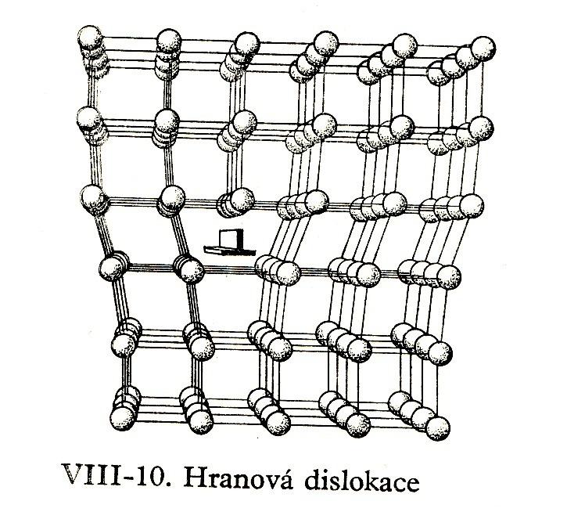
hranová dislokácia

Slide 25
Poruchy ovplyvňujú vlastnosti
mechanické
znižujú pevnosť materiálu o dva až tri rády; prímesi v železe (Cr, V, Ni) modifikujú jeho vlastnosti požadovaným spôsobom, tzn.ovplyvňujú tvrdosť, pružnosť, ohybnosť ai. (oceľ)
elektrické prímesi zvyšujú vodivosť polovodičov (Si)
optické prímesi zafarbujú sklo alebo bezfarebné kryštály

Slide 26
Koniec
DU. Ionová, kovalentná a kovová väzba

